Slide 1
货品检索匹配规则
成都冠唐科技有限公司

Slide 2
目录
1、边输边搜
2、回车搜索
3、设置匹配规则

Slide 3
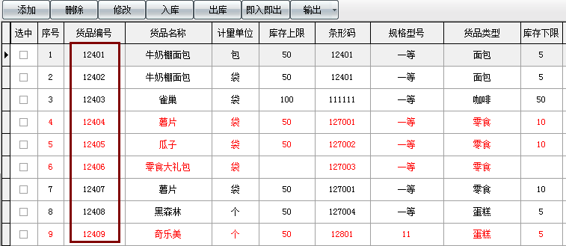
1、边输边搜
勾选“边输边搜”，系统在您输入搜索条件的同时自动帮您检索符合条件的货品信息

Slide 4
2、回车搜索
勾选“回车搜索”，您输入搜索条件后需要按回车键，系统才会帮您搜索符合条件的货品信息

Slide 5
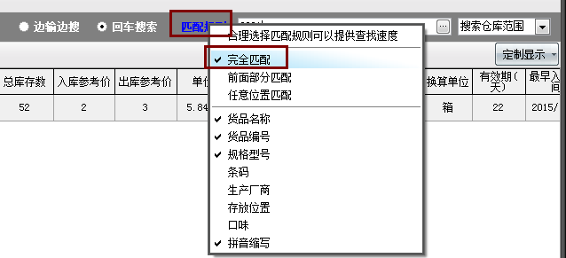
3、设置匹配规则
温馨提示：合理的选择匹配规则可以帮您提高查找速度
3.1完全匹配
温馨提示：“完全匹配”、“前面部分匹配”、“任意位置匹配”只能选择一个，不能同时选择。
勾选“完全匹配”，您就需要输入完整的搜索条件。例：查询货品编号为0001的货品，您就需要输入完整的货品编号0001

Slide 6
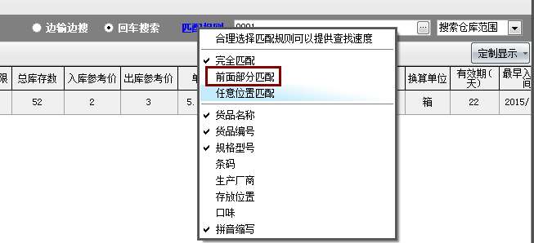
3、设置匹配规则
3.2前面部分匹配
勾选“前面部分匹配”，方便您查找前面部分搜索条件相同的货品信息，例：货品编号前面部分都为000的货品，可以同时搜到。

Slide 7
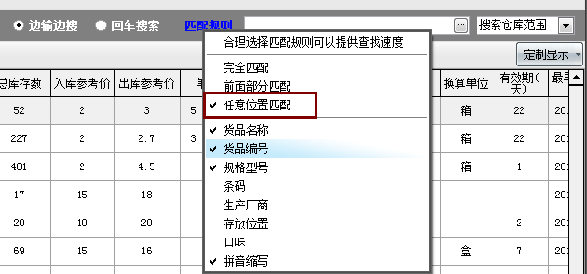
3、设置匹配规则
3.3任意位置匹配
勾选“任意位置匹配”完全根据您输入的搜索条件匹配，与位置无关。例：下图输入的搜索条件为“牛”，在搜索到的货品名称中“牛”可以在前面也可以在中间，当然也可以在后面

Slide 8
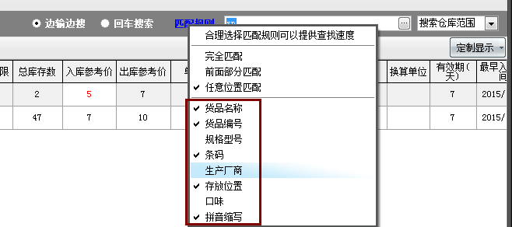
3、设置匹配规则
3.4设置匹配字段
温馨提示：匹配字段可以同时勾选多个。
设置搜索条件需要匹配的字段。例：您勾选了“货品名称”，您就可以通过输入货品的名称搜索货品，若没勾选则无法通过货品名称搜索
sp
温馨提示：“拼音缩写”只争对货品名称缩写。
勾选了“拼音缩写”
输入搜索条件“sp”则可以搜索到薯片

Slide 9
成 都 冠 唐 科 技 有 限 公 司 更多仓库解决方案欢迎咨询我们 电话：4000280130(同QQ号)
微信：

